Slide 1
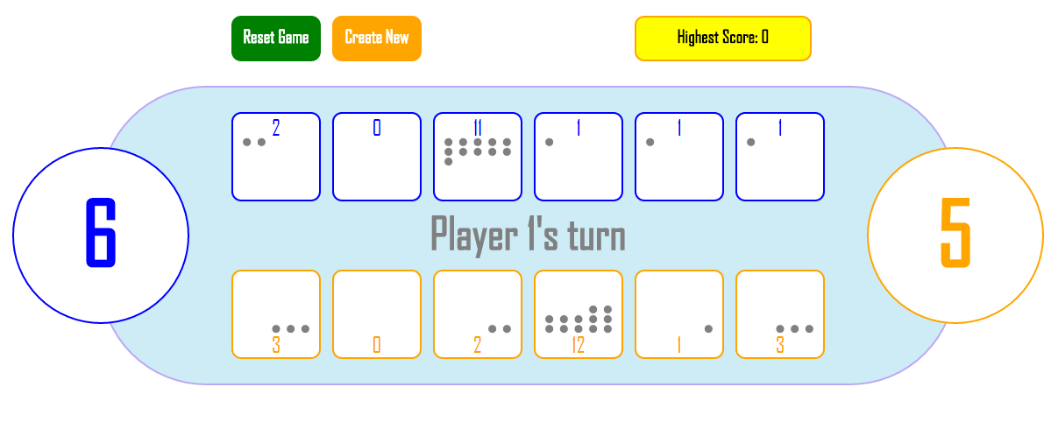
http://<HostIP>:<PortIP>/game/<game_id>
Aktuelles Game wird zurückgesetzt
Neues Game in
DB erzeugen
Aktuelle beste Score
von allen beendeten Spielen
Stein(e)
Spieler ist dran
Anderer Spieler

